Slide 1
《梦游天姥吟留别》的景与情
朝阳区线上课堂·高一语文
对外经贸大学附中 罗君

Slide 2
学习任务 想象诗中神奇瑰丽的诗境，梳理诗歌的情感脉络，体悟诗人对人生的深沉感慨。

Slide 3
学法指导
1.这是一首古体诗，诗句以七言为主，交错运用了四言、五言、六言和九言的句子，诗句有长有短，节奏有急有缓，全诗有一条感情的脉络贯穿，要注意梳理把握脉络，在理解情感的基础上反复诵读，读出诗句的起伏顿挫。
2.在朗读的过程中，对诗中游历山景和幻入仙境的部分，要展开想象，在脑海中还原画面，体悟诗中清幽、壮丽、惊怖、神奇的景色，进而理解作者寄寓在其中的情感。

Slide 4
托言游梦，穷形尽相，以极洞天之奇幻；至醒后，顿失烟霞矣。知世间行乐，亦同一梦，安能于梦中屈身权贵乎？君当别去，遍游名山，以终天年也。诗境虽奇，脉理极细。 （沈德潜《唐诗别裁》）

Slide 5
全诗三段各写了什么内容？
一、梦游之 因（起）—— 叙述、描写
思 路
二、梦游之 景（见）—— 描写
三、梦游之 吟（叹）—— 议论、抒情

Slide 6
梦游之因：瀛洲神秘虚幻，天姥山高大巍峨。海上仙山不可求，让作者对天姥山心生热情与向往。
海客谈瀛洲，烟涛微茫信难求；越人语天姥，云霞明灭或可睹。天姥连天向天横，势拔五岳掩赤城。天台四万八千丈，对此欲倒东南倾。

Slide 7
梦游之景：色彩缤纷、迷离惝恍、跌宕多姿，极富浪漫色彩
我欲因之梦吴越，一夜飞度镜湖月。湖月照我影，送我至剡溪。谢公宿处今尚在，渌水荡漾清猿啼。//脚著谢公屐，身登青云梯。半壁见海日，空中闻天鸡。 //千岩万转路不定，迷花倚石忽已暝。熊咆龙吟殷岩泉，栗深林兮惊层巅。云青青兮欲雨，水澹澹兮生烟。列缺霹雳，丘峦崩摧。洞天石扉，訇然中开。青冥浩荡不见底，日月照耀金银台。霓为衣兮风为马，云之君兮纷纷而来下。虎鼓瑟兮鸾回车，仙之人兮列如麻。 //忽魂悸以魄动，恍惊起而长嗟。惟觉时之枕席，失向来之烟霞。

Slide 8
如何理解这一段对梦境中的名山仙境的描写？
对这一部分的理解向来见仁见智。有人认为梦游之景光明、美好，诗人流连其中，欢欣愉悦，仙境的美好反衬现实的黑暗，对名山仙境的向往，是对现实的憎恶，对权贵的鄙弃。
也有人认为，诗人写梦中仙境，其神奇瑰丽的场面固然具有浓烈的浪漫主义色彩，但同时又使作者魂悸魄动，仿佛在这神奇瑰丽的背后还有着若隐若现的阴影，这就是诗人在现实社会中因四处碰壁而使精神上受到压抑的一种反映。
以上两种说法都有道理，不管哪种说法，作者写梦境是为了反映现实生活，反映内心的情感。诗人憎恶黑暗现实，向往自由美好的情感是可以肯定的。

Slide 9
梦游之吟：既苦闷、怅惘，又傲岸不屈，蔑视权贵，充满自信
世间行乐亦如此，古来万事东流水。别君去兮何时还？且放白鹿青崖间。须行即骑访名山。安能摧眉折腰事权贵，使我不得开心颜！

Slide 10
内容概括 | 描写景物 | 景物特点 | 作者情感
第一段：梦游之因 | 瀛洲 天姥山 | 瀛洲神秘虚幻 天姥山高大巍峨 | 海上仙山不可求，让作者对天姥山心生热情与向往。
第二段：梦游之景 | 湖月、渌水、清猿 云梯、海日、天鸡 叠岩、花石、岩泉、熊咆龙吟 霹雳、石扉、日月照、金银台 霓衣风马、虎瑟鸾车、仙人纷下 | 景物特点千变万化，清幽、壮丽、惊怖、神奇，极富浪漫色彩。 | 流连忘返，欢欣快慰（亦可理解为欢乐与苦闷，快乐与压抑的交织）
第三段：梦游之吟 | 无 | 无 | 既苦闷、怅惘，又傲岸不屈，蔑视权贵，充满自信。

Slide 11
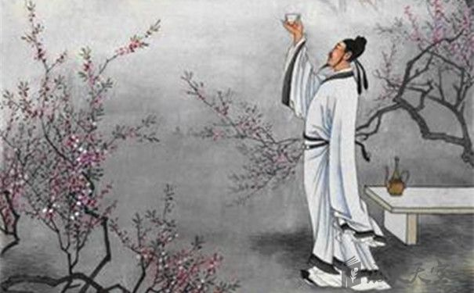
此篇夭矫离奇，不可方物，然因语而梦，因梦而悟，因悟而别，节次相生，丝毫不乱；若中间梦境迷离，不过词意伟怪耳。（《唐宋诗醇》）

Slide 12
谢谢您的观看
北京市朝阳区教育研究中心 制作

